Slide 1


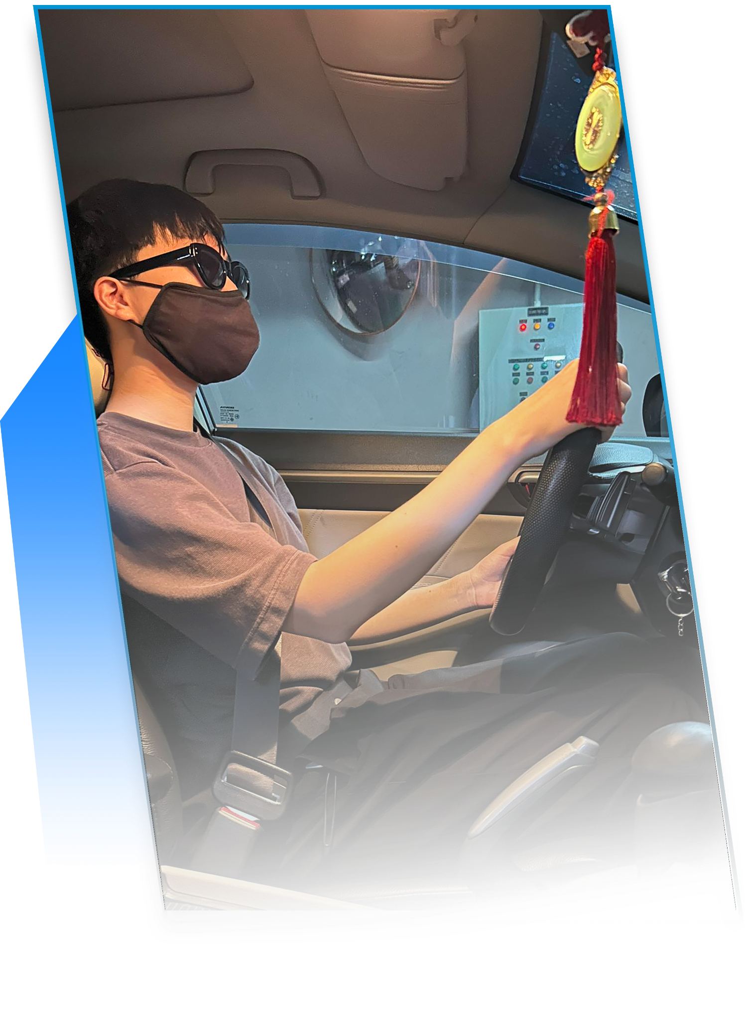
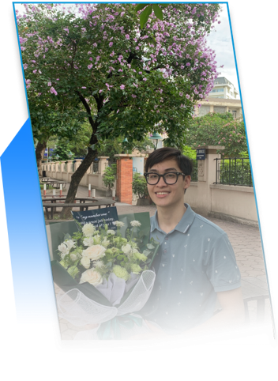
LỄ BẾ GIẢNG VÀ TRAO BẰNG
TỐT NGHIỆP ĐỢT I NĂM 2024
Chúc mừng tân cử nhân
Hoàng Minh Đức
MSV: 22028277
Khoa học máy tính

Slide 2
LỄ BẾ GIẢNG VÀ TRAO BẰNG
TỐT NGHIỆP ĐỢT I NĂM 2024
Chúc mừng tân kỹ sư
Bùi Minh Nhật
MSV: 22028123
Công nghệ thông tin

Slide 3
LỄ BẾ GIẢNG VÀ TRAO BẰNG
TỐT NGHIỆP ĐỢT I NĂM 2024
Chúc mừng tân {hocvi}
{hoten}
MSV: {msv}
{nganh}

